Slide 1
Степи. Растительный и животный мир.
Презентация к уроку по теме «Степи» , учебник Н.Я.Дмитриевой, А.Н.Казакова «Окружающий мир 3 класс»
Подготовила учитель начальных классов МАОУ «Гимназия №35» г.Владимир Бурдина С.Е.

Slide 2
Степь – это бескрайняя равнина, покрытая травянистой растительностью.

Slide 3
Влаги хватает для бурного роста травянистых растений, но недостаточно для развития деревьев. В степной зоне самая плодородная почва – ЧЕРНОЗЁМ.
Зима в степных регионах всегда малоснежная, с сильными позёмками и метелями, варьирует от умеренно мягкой до суровой с трескучими морозами, иногда возможны даже морозы до −40 °C..
Здесь много тепла, жаркое сухое лето

Slide 4
Самое красивое время года в степи – весна.
Почва, пропитанная влагой, покрывается нежной зеленью и Степь зацветает.
За короткую весну растения успевают пройти весь свой жизненный путь: вырасти, зацвести, созреть и оставить семена.
Для степи снеготаяние – единственный период, когда она получает достаточно влаги.

Slide 5
Эти растения – раннецветущие.
Тюльпаны -Луковичные растения.
Луковица – это подземное хранилище питательных веществ.
Гусиный лук Многолетнее растение.

Slide 6
Необычные растения степей.
Красивы весной тёмно-малиновые махровые цветки пиона-тонколистного. Сейчас пионы взяты по охрану.
Удивительные растения- перекати – поле. Ветви переплетаются, образуя шар, который в обхвате достигает двух метров.

Slide 7
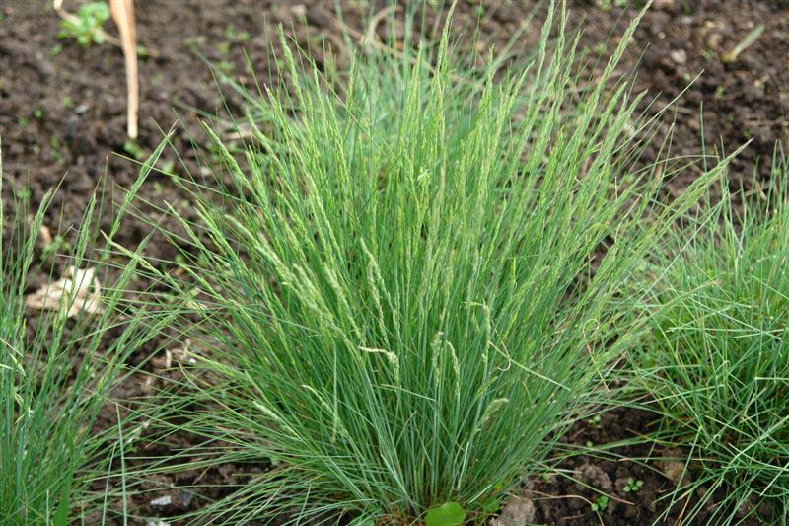
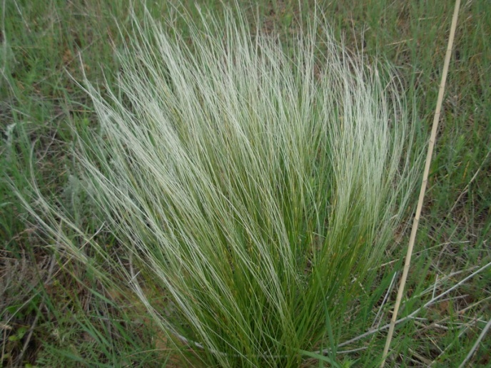
К концу весны степь меняет свой вид, её покрывают серо- зелёные травянистые растения.
Ковыль – растение с узкими длинными листьями.
Типчак – засухоустойчивое растение

Slide 8
Прочитайте материал учебника с.92 -95 Ответьте на вопросы: -Ветер занёс в степь семена деревьев – клёна и осины. Будут ли они там расти? -Назовите растения степей. -Как приспособились растения к жизни в степи?

Slide 10
Животный мир степей.
Норный образ жизни, широко распространенный в степи, - результат отсутствия естественных укрытий.

Slide 11
Самые крупные животные степей
Волк – самый крупный хищник степей.
Прочитайте дополнительный материал в учебнике с.100 –1 01.
В степи нет укрытий, и здесь трудно спрятаться от хищников травоядным копытным животным – Сайгакам

Slide 12
Обитатели степей
Корсак (степная лисица) - хищное млекопитающее рода лисиц, с более крупными ушами и высокими ногами. Живёт корсак в норах. Охотится в одиночку, преимущественно в сумерках на грызунов. Питается так же пресмыкающимися, насекомыми, птицами и их яйцами.
Журавль – красавка .Самый маленький вид журавлей, его высота составляет около 89 см, а масса 2—3 кг. Питаются как растительной, так и животной пищей.

Slide 13
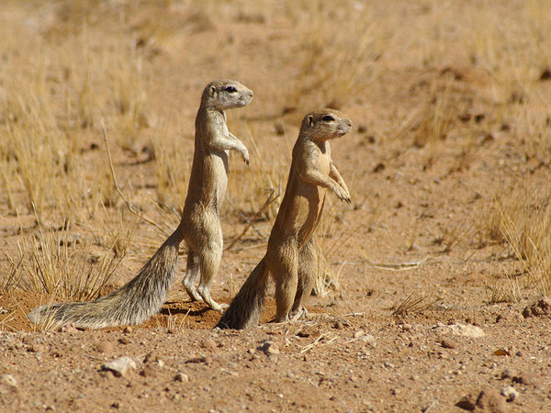
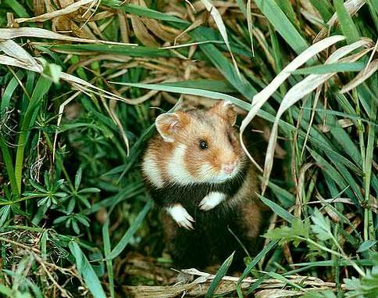
Самую многочисленную группу степных млекопитающих составляют грызуны. Для них в степи много растительной пищи, а от дневной жары и врагов можно спрятаться в глубоких норах, которые они искусно роют в земле.
Суслики летом наедаются досыта и сильно потолстев, ложиться спать на всю зиму.
Хомяки. Делают запасы на зиму ( достигает запас 15кг зерна). Зимой просыпаются, чтобы поесть.

Slide 14
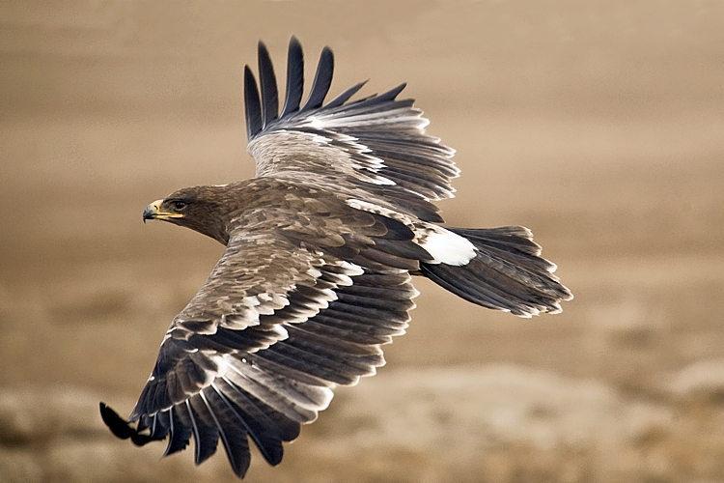
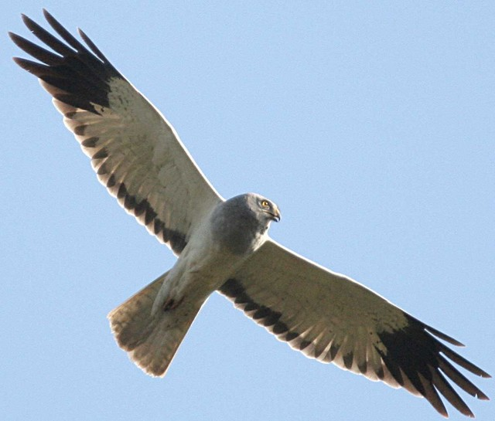
Хищные Птицы степей
Степной лунь - некрупная птица с довольно узкими и острыми крыльями. Когда мышей мало, он переходит на питание ящерицами, гнездящимися на земле птицами
Степной орёл – хищная птица, питается мелкими грызунами.

Slide 15
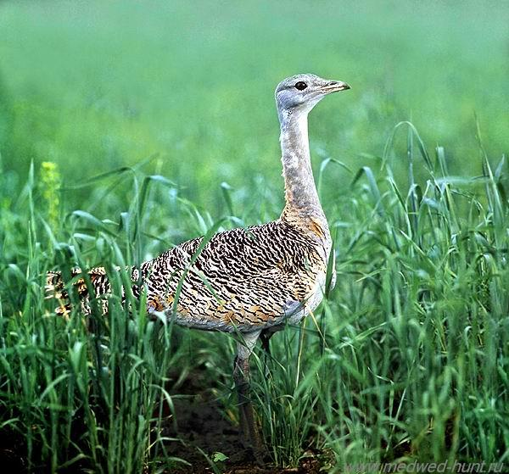
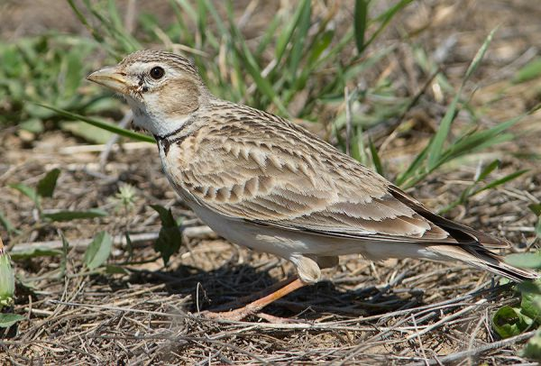
Степные птицы
Жаворонки. Питаются семенами растений и насекомыми, гнёзда устраивают в траве. Славятся мелодичным голосом.
Дрофа. Встречаются очень редко, находятся под охраной.

Slide 16
-Прочитайте материал в учебнике с.96 – 100. -Выполните задание №44 – 45 в тетради.

